Slide 1

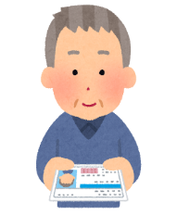
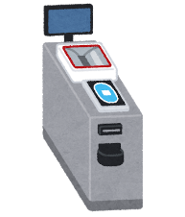

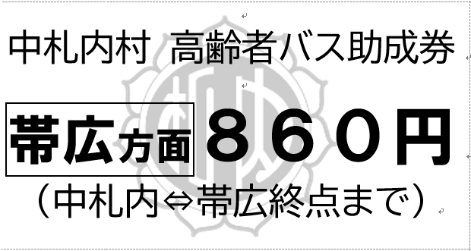
中札内村高齢者民間バス助成事業
ご利用方法と注意事項
バスの乗り方
中札内
①整理券をとって乗車します。
②バスから降りる際に、乗務員に『乗車証』を確認してもらいます。
③運賃箱に『整理券』と『バス助成券』を入れて降車します。
整理券
ＯＫ
バス助成券
利用するときは必ず『乗車証』と『バス助成券』を一緒にお持ちください。
Ｑ＆Ａ
Ｑ．帯広市内だけでの利用や、帯広⇔更別の区間では利用できないの？
Ａ．村外へのおでかけの機会を増やすことを目的としているため、中札内村で乗
降した場合に限ります。帯広市内間での利用や乗り換え後は利用できません。
Ｑ．いくらまで助成してくれるの？自己負担は発生するの？
Ａ．広尾線内のバス運賃の全額を助成します。基本的には自己負担は発生しませ
んが、普段利用されるバス停以外から乗車した場合など、バス助成券に記載
された金額以上の料金となった場合の差額は、 現金で自己負担となります。
Ｑ．毎年申請する必要はあるの？
Ａ．必要ありません。バス助成券が無くなりそうになった場合は、再度申請が必要
となりますが、バス助成券に有効期限を設けないため、お手元にバス助成券が
ある限り引き続きご利用いただく事ができます。

Slide 2


注意事項
中札内
《乗車証》
◆乗車証を忘れた場合は、バス助成券を使用できません。（バス助成券を忘れ
た場合も同様）
◆乗車証及び助成券は、他人へ譲渡してはいけません。不正に使用した場合
は、以後の交付を停止することがあります。
◆乗車証を使用しなくなったとき（バスを利用することができなくなった、転出
等）は、乗車証を返還してください。
◆乗車証を汚損、紛失等した場合は、再発行しますので保健センターへ届出し
てください。
《バス助成券》
◆十勝バス広尾線のみで利用できます。
◆券面額以下の場合でもご利用いただけます。（おつりは出ません。）
区間選択《参考》
更別
大樹
広尾
中札内
更別市街
更別南３線
どんぐり
公園
忠類
大樹市街
大樹麻友
広尾終点
お問い合わせ先
福祉課福祉グループ（保健センター内）
☎（６７）２３２１ ＦＡＸ（６３）４１７２

